Slide 1
TextExerciser: Feedback-driven Text Input Exercising for Android Applications
IEEE Symposium on Security and Privacy (Oakland) 2020
汇报人：王炜喆
2021年6月9日

Slide 2
现有方案问题
自动生成合适的程序输入是软件自动化测试和动态程序分析的关键环节，而现代软件中文本输入是很常见的一项功能，如何自动化生成有效的文本输入事件来驱动测试是影响动态测试的一大难题。
现有方案一般根据用户界面信息和启发式规则生成文本输入，不能根据应用特点理解输入的内容和格式限制，因此产生的文本输入通常不满足程序运行需要。此外，近年来移动应用逐渐将数据处理逻辑移动至云端，对输入信息的审核也大部分位于云服务器中，从而导致传统通过程序分析求解输入文本的方法失效。

Slide 3
本文解决方案
本文提出了一种面向移动应用的自动文本输入生成方法。其基于的insight是：只要文本输入不符合应用要求，应用软件都会将提示信息通过自然语言显示在人机交互界面上。
本文通过结合自然语言处理和机器学习等技术，对应用提示信息进行解析，理解提示信息包含的输入限制，并据此自动生成输入文本。该过程是迭代进行，直到产生合适的文本输入。在实验过程中，本文将此文本生成方法与现有的动态测试和分析工具结合，验证了此方法不但能提高应用在测试过程中的代码覆盖，还能找到基于特定输入事件的程序漏洞和隐私泄露问题。

Slide 4
本文贡献
提出了第一个反馈驱动的输入训练器，它使用基于目标应用程序提示的约束求解器迭代地生成文本输入。
实现了一个文本输入训练器的原型，TextExerciser的源代码在GitHub开源。
评估了TextExerciser在流行的Google Play应用程序上的性能。评估结果表明，TextExerciser与现有的动态分析工具相结合，实现了更高的代码覆盖率，也发现了更多的隐私泄露和漏洞。

Slide 5
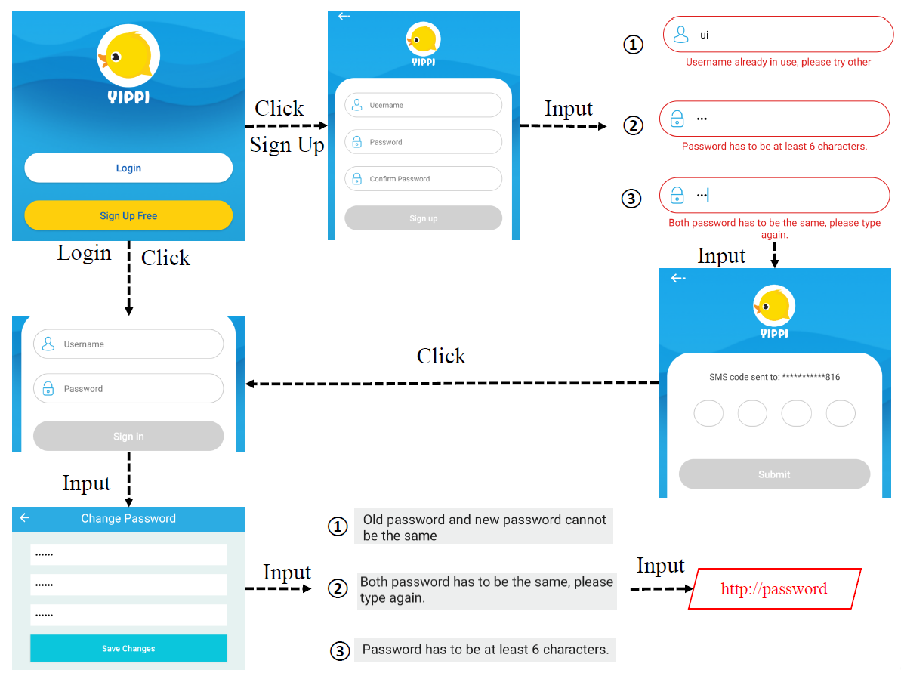
工作模式
TextExerciser首先根据输入提供给应用程序后出现的信息提取与格式错误的文本输入相关的所有提示。然后，TextExerciser采用自然语言处理将提取的提示解析成语法树并理解其语义。接下来，TextExerciser根据提示语义生成约束，并使用约束解算器输出可能的输入。最后，
TextExerciser将输入反馈给目标应
用程序。如果输入仍然不能满足约
束，TextExerciser将迭代该过程，
直到找到有效的输入。

Slide 6
为Yippi生成输入
用户名唯一性。在与应用程序数据库中的其他字段进行比较时，“username”字段的输入必须是唯一的。也就是说，如果用户在数据库中选择了一个已使用的用户名，Yippi会返回一个警告，提示“Username already in use, please try other”。
长度要求。“password”字段的输入需要满足某些条件，即长度至少为6个字符：如果条件不满足，Yippi也会显示提示。
联合字段依赖关系。“confirm password”的输入需要与“password”字段匹配，从而产生联合字段约束。如果这两个字段不匹配，Yippi也会提醒用户。
短信身份验证。在最初的注册页面之后，Yippi要求通过短信发送验证码。

Slide 7
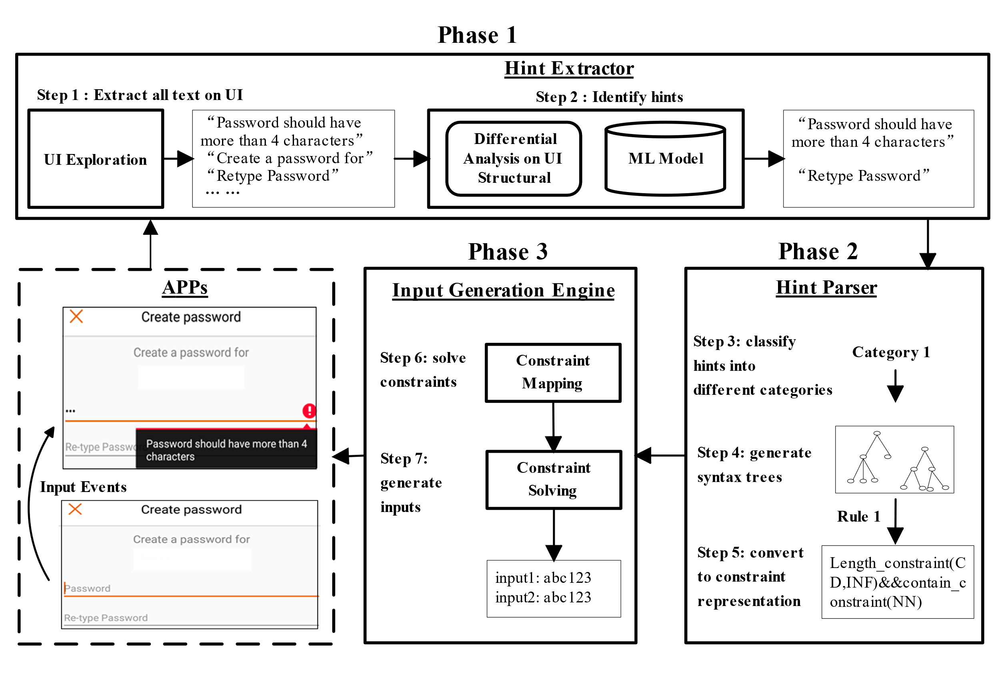
整体架构
测试一个app有三个阶段：提示提取(阶段1)、提示解析(阶段2)和输入生成(阶段3)。如果生成的输入失败，TextExerciser将根据新收集的反馈重复这三个阶段，直到生成有效的输入。

Slide 8
工作流
TextExerciser是反馈驱动的，语义相似的提示通常具有相似的语法结构，可以根据它们的语法结构对这些提示进行聚类，然后从语法结构中提取约束。
提取应用程序UI中的所有文本(提取阶段)
通过基于学习的方法识别静态提示，通过基于结构的差异分析识别动态提示
将提示分类为不同的类别(解析阶段)
为每个提示生成语法树
将生成的树解释为约束表示形式
通过将约束反馈到求解器来生成具体输入(生成阶段)
将生成的输入反馈给目标Android应用程序，并提取反馈
TextExerciser将迭代整个过程，直到找到有效的输入。

Slide 9
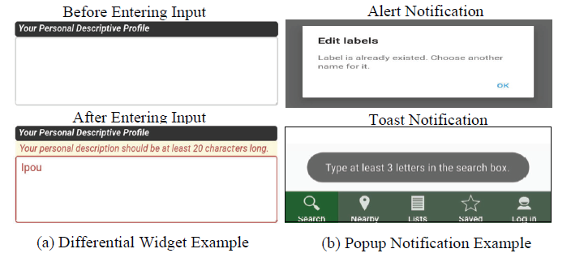
提取阶段
动态提示：一旦用户在Android应用程序中输入了错误的文本，动态提示就会出现，例如，该应用程序可能会提醒用户某个特定的用户名已被其他人注册。
->差异分析 将文本输入到应用程序之前和之后对widget进行比较
静态提示：静态提示与文本输入字段一起出现，例如，应用程序可能会声明密码应该包含特殊字符。
->基于学习 训练神经网络模型进行分类。正样本将Android应用程序中通过差异分析提取的动态提示作为训练集；负样本来自从应用程序窗口提取的没有任何文本输入的信息，即那些假定不是文本输入提示的信息。
将提取的提示映射到相应的输入字段

Slide 10
解析阶段
提示分类：使用多分类模型将提取的提示分类为预定义的类别。
Precise Single-field：此类别指的是提示准确描述要求（文本输入的长度）
Fuzzy Single-field：此类别是指提示模糊地描述了要求（长度太小或输入包含无效字符）
Precise Joint-fields：此类别中的提示表示两个输入字段是相关的（最大工资字段的值应该大于最小工资字段的值）
Fuzzy Joint-fields：此类别中的提示指示两个字段之间的模糊相关性（电话号码的长度取决于另一个国家/地区字段）
每个大类都有几个基于约束类型的小类，这些小类又可以进一步划分为次小类。手动将应用程序的所有提示标记为所有子类别，然后使用CNN和RNN训练多类分类器。

Slide 11
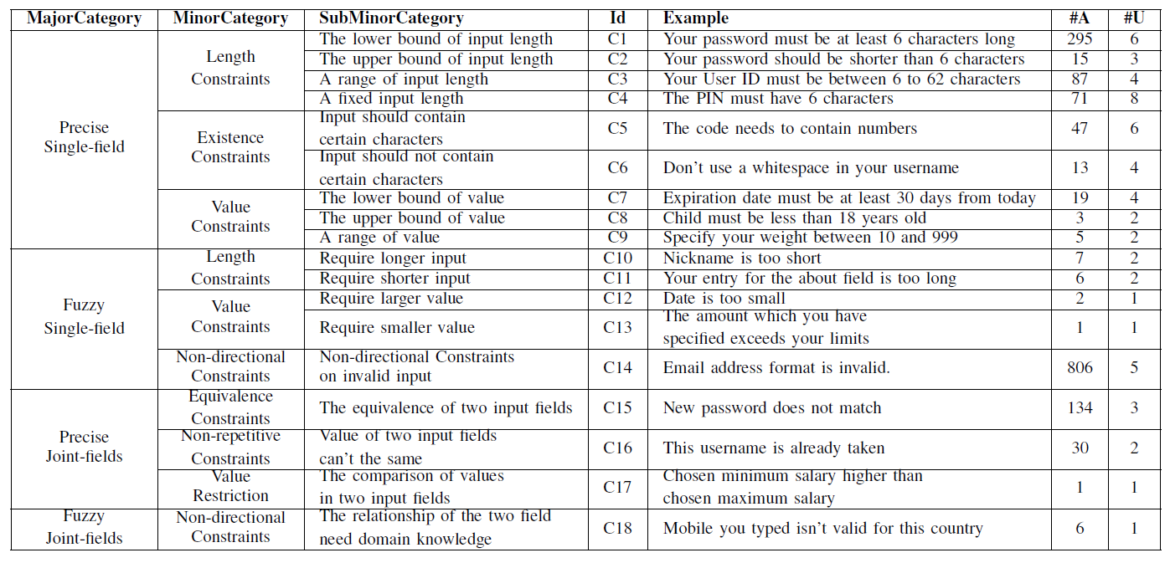
#A：此类别中的提示数
#U：此类别中的唯一提示数

Slide 12
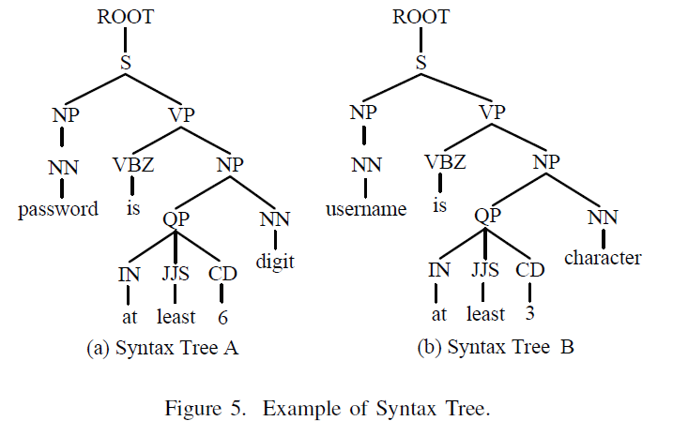
解析阶段
语法树生成：对提取的提示进行预处理，然后使用Stanford解析器生成语法树。
冗余句子的去除
词语归一化

Slide 13
解析阶段
约束表示：接受语法树和提示类别，然后为提示生成约束。
遵循基于提示类别选择的规则遍历语法树以生成约束
长度约束：将有效输入的长度限制在一定范围内。
内容约束：将有效输入的内容限制为特定格式。
值约束：将有效输入的值限制在有效范围内。

Slide 14
生成阶段
TextExerciser生成满足从提取的提示转换的所有约束的输入。
获取约束表示中每个变量的具体值。
外部来源：电子邮件和短信，TextExerciser将在其中预先注册几个电子邮件账户和电话号码来接收这些值，如PIN。
其他字段：涉及TextExerciser在联合字段约束的情况下生成的其他文本输入。如果生成其他文本字段的输入，则TextExerciser将应用具有该具体值的联合字段约束；否则，TextExerciser将生成没有此约束的输入，并将约束应用于其他涉及的输入字段。
求解约束
TextExerciser采用求解器Z3StrSolver来生成满足所有约束的输入

Slide 15
实现
TextExerciser在实现中依赖于一些现有的工具：
在阶段1(提示提取)，使用了UiAutomator来探索动态运行Android应用时UI屏幕上的Widget。
在阶段2(提示解析)，使用了Stanford解析器为提示文本生成语法树。
在阶段3(输入生成)，使用了Z3StrSolver来求解输入约束。

Slide 16
实现
从Google Play上1200个热门免费应用程序中收集1548个提示，然后要求三名学生在14天内标记这些提示，每个提示都有三个标签。
标注后，对训练集中的所有提示进行预处理：单词归一化和数据平衡。
最后，用一半的标注数据训练我们的基于多类文本分类器的静态提示识别，其余的数据用于模型验证和工具性能评估。
验证码处理程序(在阶段3中用于解决约束)由两部分组成：服务器上的电子邮件代码提取器和移动电话上编写为Xposed模块的代码接收器。
从指定的电子邮件地址中提取电子邮件->使用正则表达式来提取代码
提取器将代码和邮件主题发送到代码接收器->代码接收器执行关键字匹配
如果关键字匹配失败，代码接收器会尝试所有最近收到的、不匹配的代码
（代码接收器还接受并提取作为文本消息发送到手机的代码。步骤与电子邮件相同）

Slide 17
实现和部署的实际问题
支持的语言：我们的TextExerciser原型只支持英文应用程序，但可以扩展到其他语言的应用程序。（谷歌翻译）
支持WebView的APP：依靠UiAutomator来识别和捕获WebView widgets和相应的嵌入式提示。
服务器端与客户端验证：150个APP649个提示中，其中86个在没有网络连接下正确显示，即纯Client实现，其余563个提示或多或少需要Server支持。（手动测试）
结果随机性：通过两种方法来降低结果的随机性：固定随机种子和重复实验。
数据集中排除游戏APP：大部分内容都是以图像的形式呈现的。性能原因。
提示混淆：评估结果显示只漏掉了1.4%左右的提示。计划引入OCR和语音识别。

Slide 18
部分问题
1. 生成的符合规则的输入是随机生成的还是基于已有数据的变异？
两个能力都可以支持。默认随机，但也可以给定初始值，因为生成器主要部分是基于Z3StringSolver的。
2. 是否可以处理较为复杂的约束，如根据不同的前序输入而随时变化的后序输入？
3. 如果某个输入无论是否输入正确都会跳转到另一个页面（或多次跳转），在这个跳转的页面上显示检查的结果，而不是在当前页输出或弹窗，针对这种情况，TextExerciser能否准确的识别并修改输入？
在投稿后，我们继续开发并维护了TextExerciser的第二个版本，其中有支持这两个问题，我们把他们分别归纳为cross-field hints和cross-view hints的问题。这两个问题确实很麻烦，解决方案也还在优化。
张磊 复旦大学助理研究员

Slide 19
感悟及未来工作
NLP在Fuzzing中可以起到很大的辅助
其他类型的报错也可以提取信息
腾讯CSS2019-TSec：文心雕“虫”——利用自然语言理解技术发现内存破坏漏洞（王健强@上海交通大学）
Wang, J., Ma, S., Zhang, Y., Li, J., Ma, Z., Mai, L., ... & Gu, D. (2019). Nlp-eye: Detecting memory corruptions via semantic-aware memory operation function identification. In 22nd International Symposium on Research in Attacks, Intrusions and Defenses ({RAID} 2019) (pp. 309-321).

Slide 20
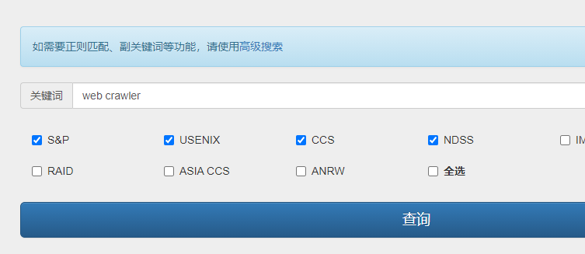
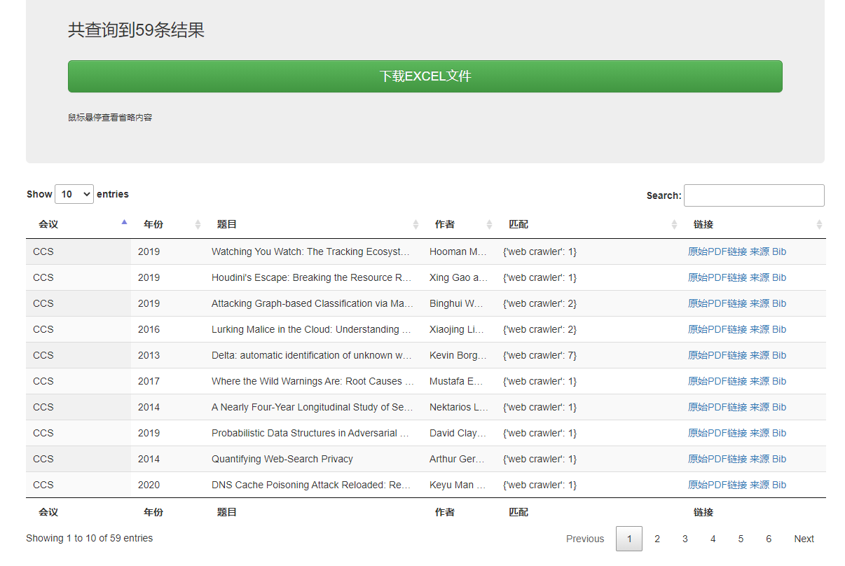
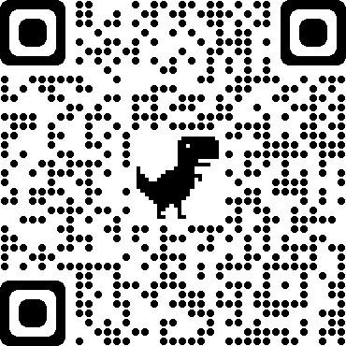
NISL@THU 论文检索系统
https://secpaper.cn/
NDSS2021 From WHOIS to WHOWAS: A Large-Scale Measurement Study of Domain Registration Privacy under the GDPR
共收录论文8195篇，包括：
USENIX Security 2000~2020：1077
S&P 2000~2020：893
NDSS 2000~2020：812
CCS 2000~2020：2126
IMC 2000~2020：670
DSN 2000~2020：1422
RAID 2000~2019：419
ASIA CCS 2007~2020：710
ANRW 2016~2019：66

Slide 21
Thanks.

